Slide 1
Aanpassing Archiefwet aan digitale tijd
Najaar 2018
Inhoud
Aanleiding
Planning en thema’s
Vragen en discussie

Slide 2
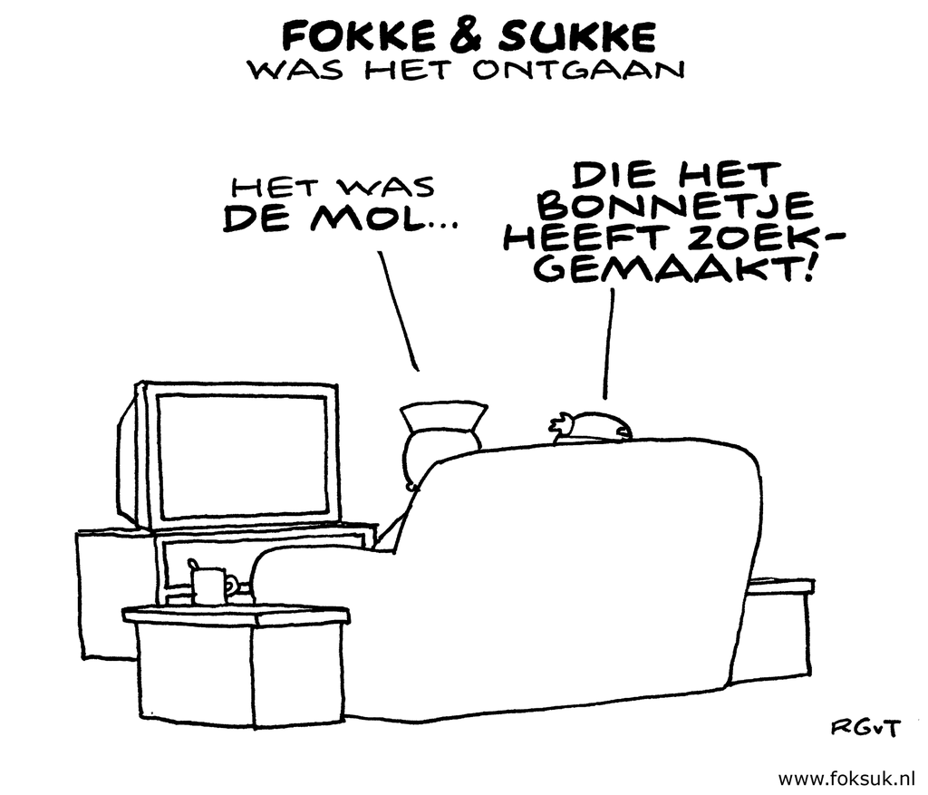
Politieke aanleiding
Kamermotie Segers (juni 2016): “Aw aanpassen aan digitale ontwikkelingen en eisen transparantie, i.h.b. door terugbrengen overbrengingstermijn”.
Impactanalyse overbrenging 20 -> 10 jaar (aug 2017)
Brief Minister Slob aan Tweede Kamer (juni 2018)
Relatie met initiatief-Wet Open Overheid

Slide 3
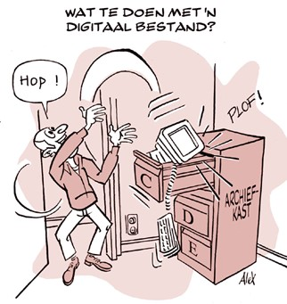
Waarom een nieuwe Archiefwet?
Belangrijke overheidsinfo veilig stellen voor huidige en toekomstige generaties.
Meer informatie, meervoudig gebruik, verspreid over meer systemen en meer organisaties.
Uitvoering en innovatie in de praktijk is cruciaal.
Hoe kan – daarnaast - wetswijziging helpen?
+ Leesbaarheid Aw verbeteren (structuur, termen, toelichting)

Slide 4
Planning wetsvoorstel Archiefwet 2020
Ontwerp
Advies
Q4: Advies Raad van State (3 maanden)
Behandeling
Behandeling Tweede Kamer
Bestuurlijk overleg: Minister en decentrale bestuurders
Q3: Open internetconsultatie concept wetsvoorstel (iedereen)
Indiening wetsvoorstel in parlement
Behandeling Eerste Kamer
Publicatie in Staatsblad
Ambtelijke projectgroep: OCW, BZK, NA, EGI, VNG, IPO, UvW
Input BRAIN/KVAN
Bijeenkomsten met betrokkenen + Archiefwet@minocw.nl
Onderzoeken en uitvoeringstoets
Q3: Raad voor Cultuur (evt. Raad Openbaar Bestuur)
Tot zomer
2019
2e helft
2019
2020
Daarna Archiefbesluit en/of –regeling.

Slide 5
Maken en ontvangen “archiefbescheiden”
Dagelijks beheren “GGTS”
“archiefruimte”
Selecteren “selectielijst” “vernietigen”
Duurzaam bewaren “overbrengen” 10 jr
“archiefbewaarplaats”
Openbaarheid “besluit openbaarheid” + inzage
Stelsel
“zorgdrager”
“toezicht“
“archivaris”
Publicatie en inzage
cf Who/Wob/Woo

Slide 6
Vragen en discussie
Wat zouden we – in de Archiefwet – als eerste moeten veranderen?
En wat moeten we vooral zo houden?
Thema’s
Heldere spelregels archiefvorming
Flexibilisering selectie
Eerder overbrengen c.q. duurzaam bewaren (10 i.p.v. 20 jaar)
Openbaarheid en inzage van (jonger) archief
Stelsel o.a. rol toezicht en archivaris
Archiefwet@minocw.nl
Notes:
Dit is einde van de basispresentatie (ca 30 min). Doorklikken naar thematische verdieping alleen indien er tijd is, discussie daartoe uitnodigt en/of voor gespecialiseerd publiek.

